Slide 1
Министерство образования Республики Мордовия Портфолио
Беркутовой Татьяны Александровны,
воспитателя МДОУ
«Детский сад №103» г.о. Саранск

Slide 2
Дата рождения: 17.03.1977 г.
Профессиональное образование: педагог дошкольного образования по специальности «Педагогика и методика дошкольного обучения»;
МГПИ им. М.Е. Евсевьева,
диплом АВС № 0556962, дата выдачи 27.06.1998 г.
Стаж педагогической работы: 15 лет.
В данной должности: 15 лет.
Общий трудовой стаж: 20 лет.
Наличие квалификационной категории: высшая.
Дата последней аттестации: 01.06.2015
Звание: не имеет

Slide 3
Представление педагогического опыта
тема: «Развитие коммуникативных способностей детей дошкольного возраста через общение с природой»
https://ds103sar.schoolrm.ru/sveden/employees/11246/187755/

Slide 4
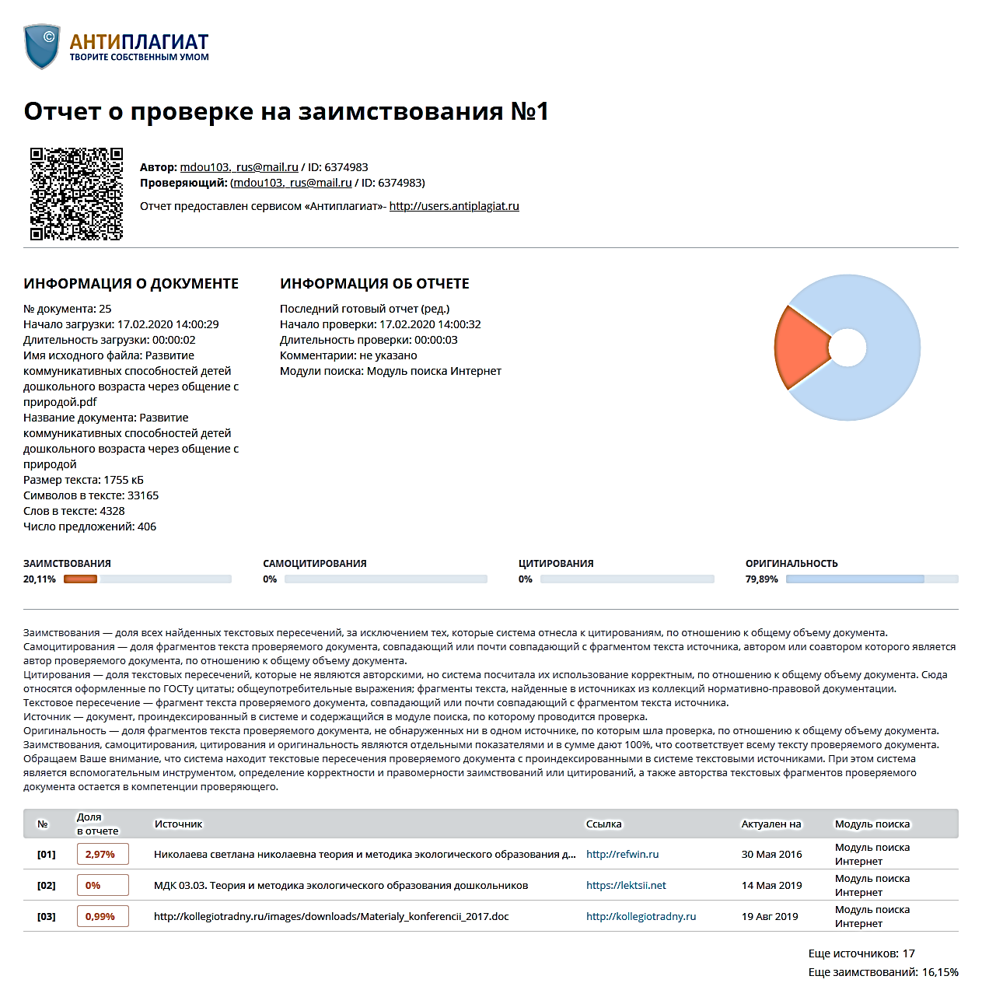

Slide 5
Участие в инновационной (экспериментальной) деятельности

Slide 6
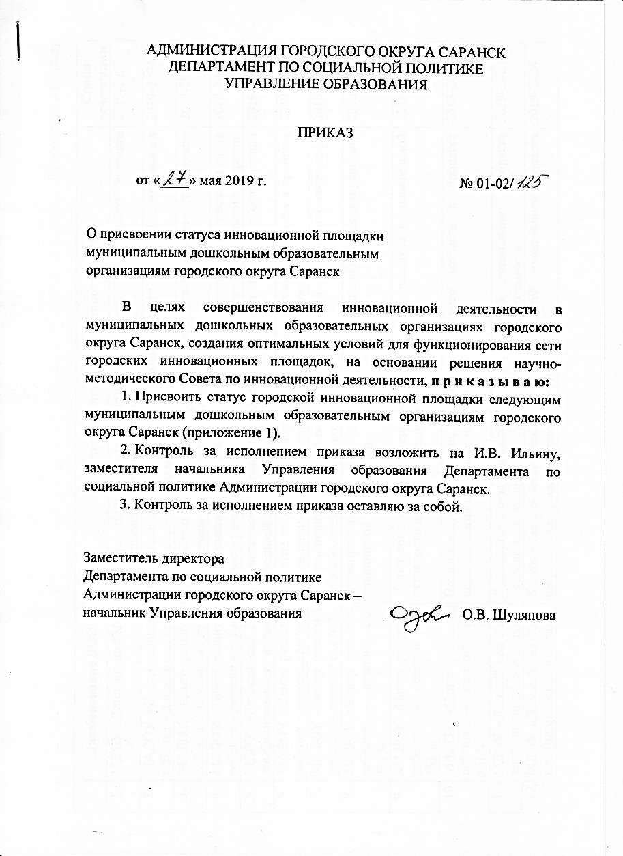
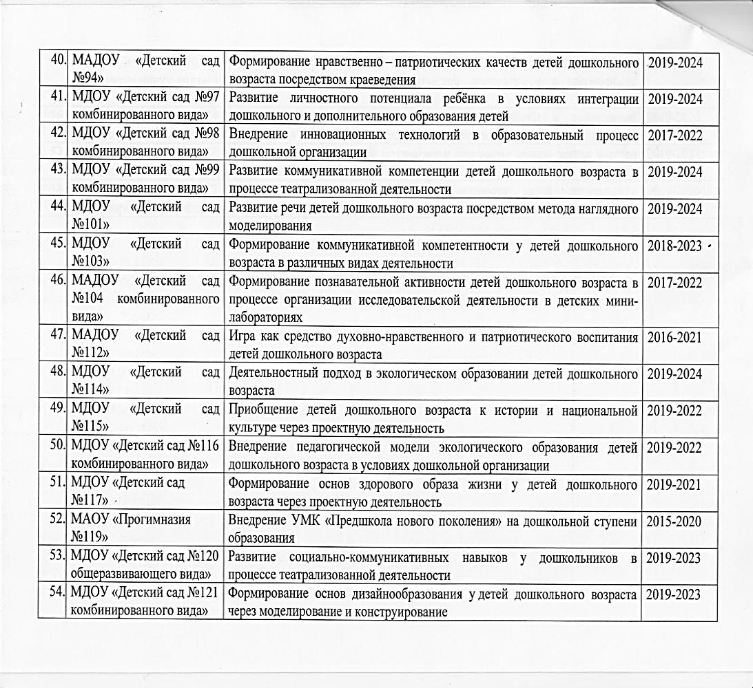

Slide 7
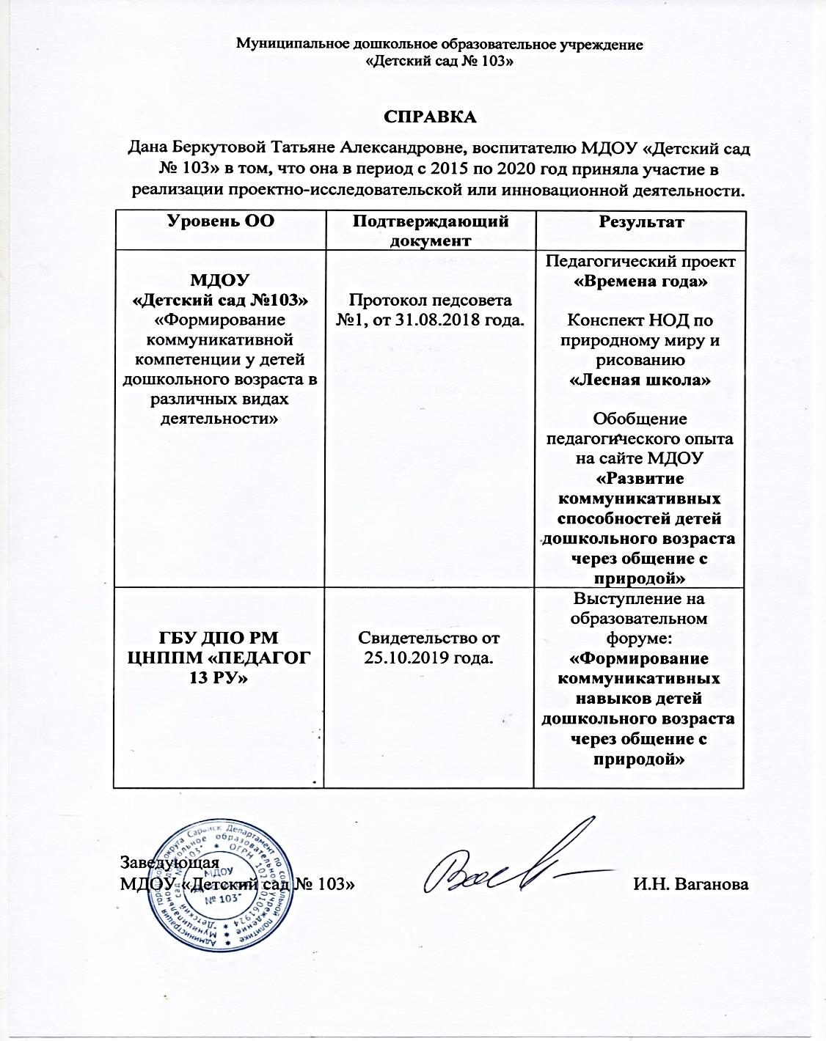

Slide 8
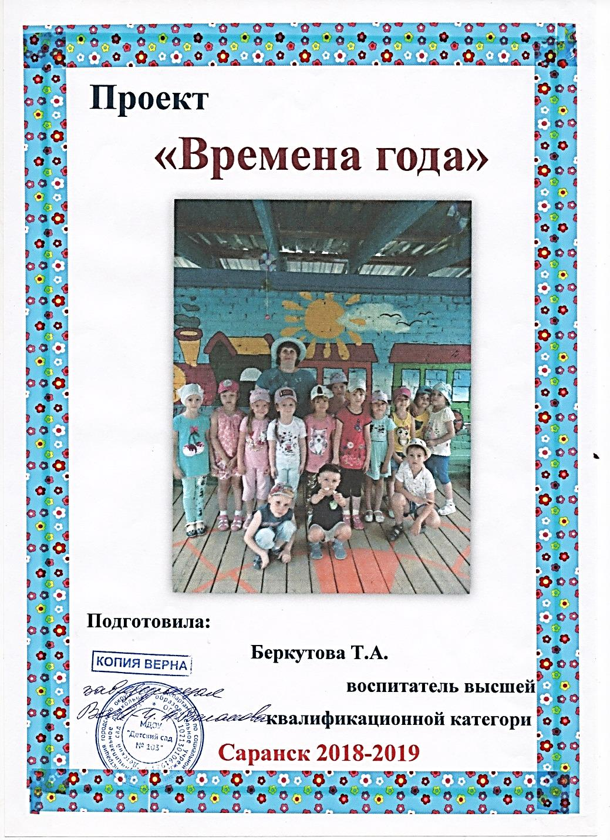
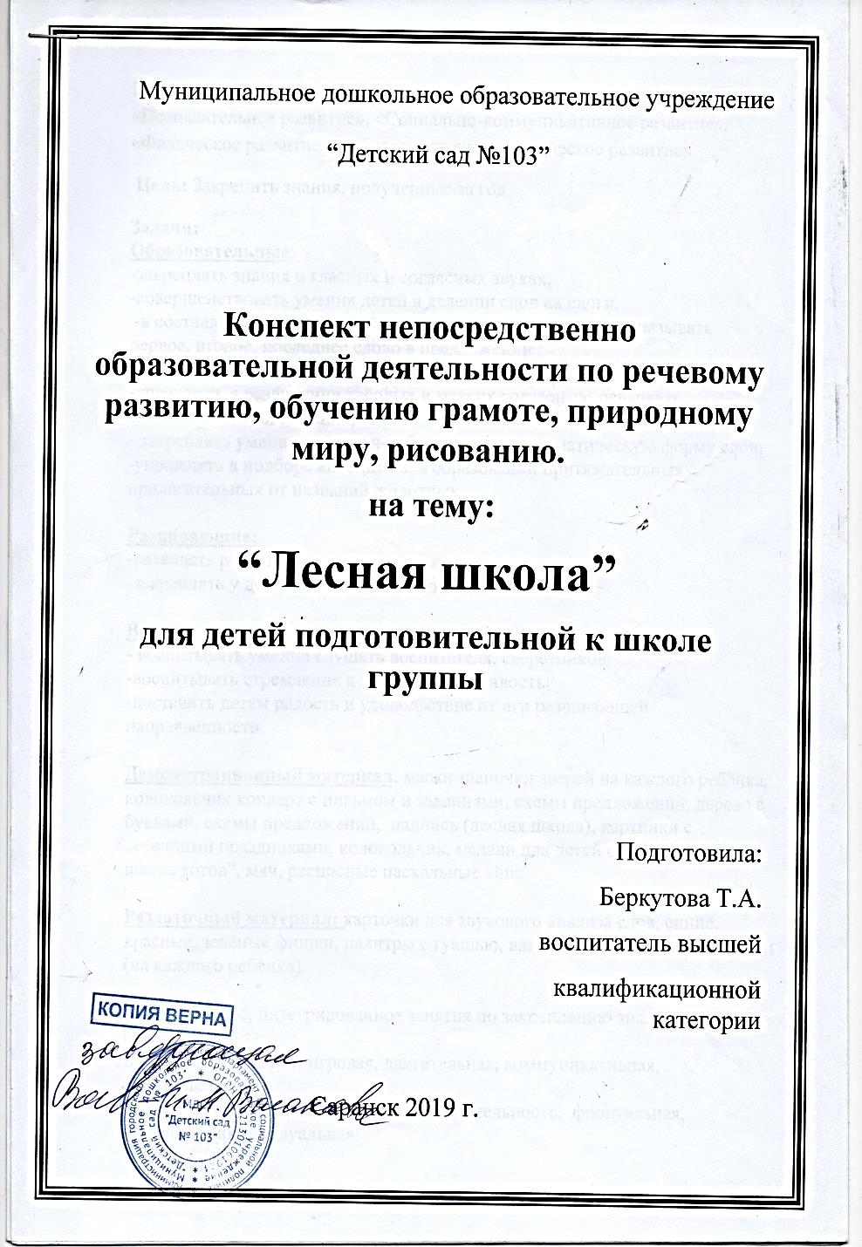

Slide 9
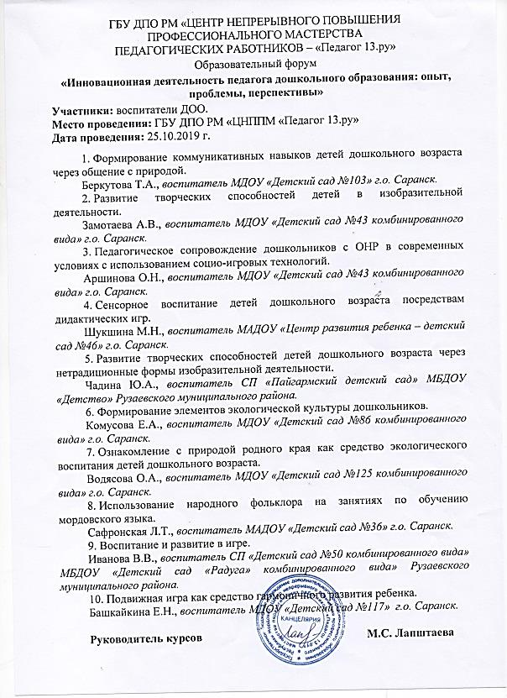
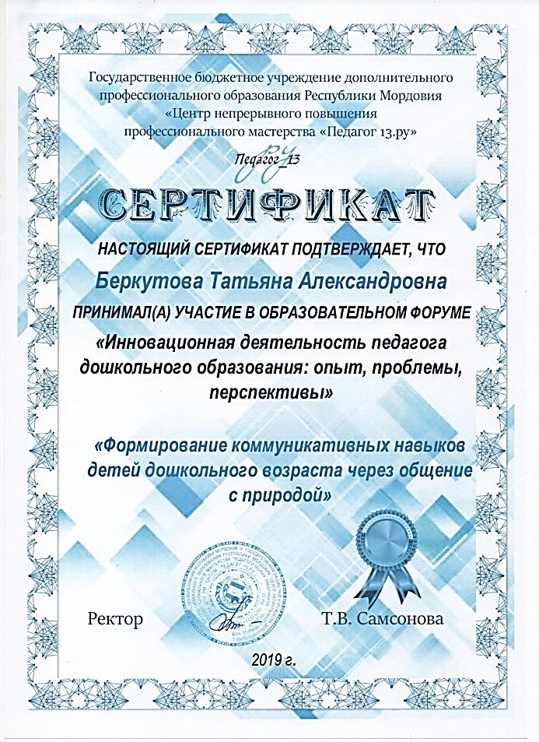

Slide 10
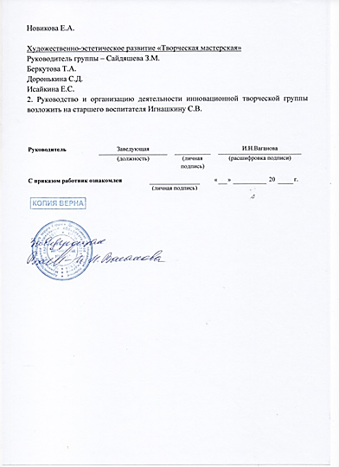

Slide 11
Наставничество

Slide 12
Наличие публикаций

Slide 13
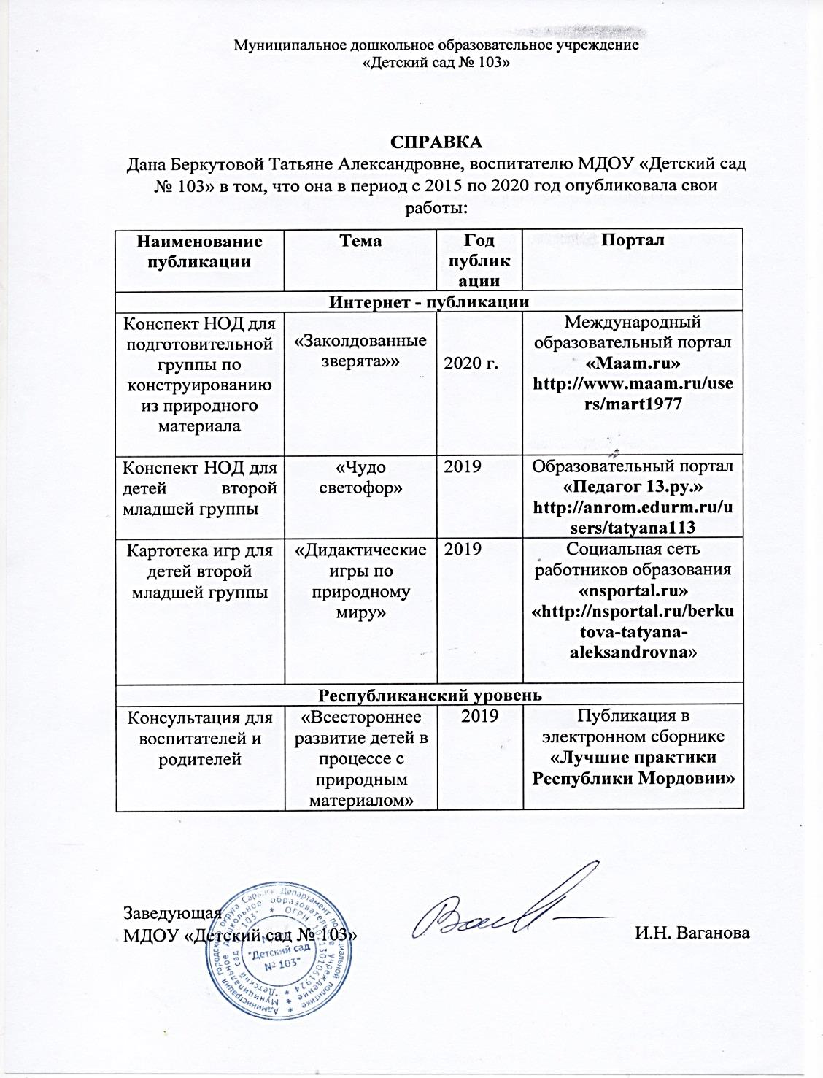

Slide 14
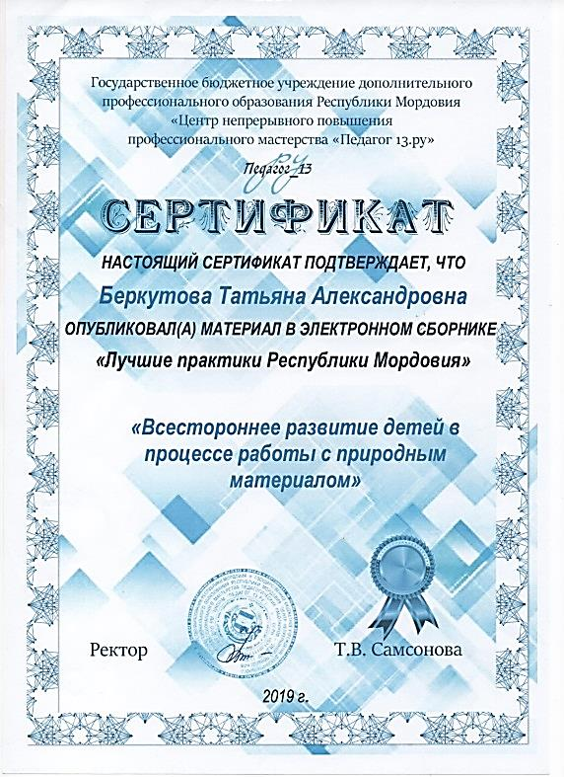
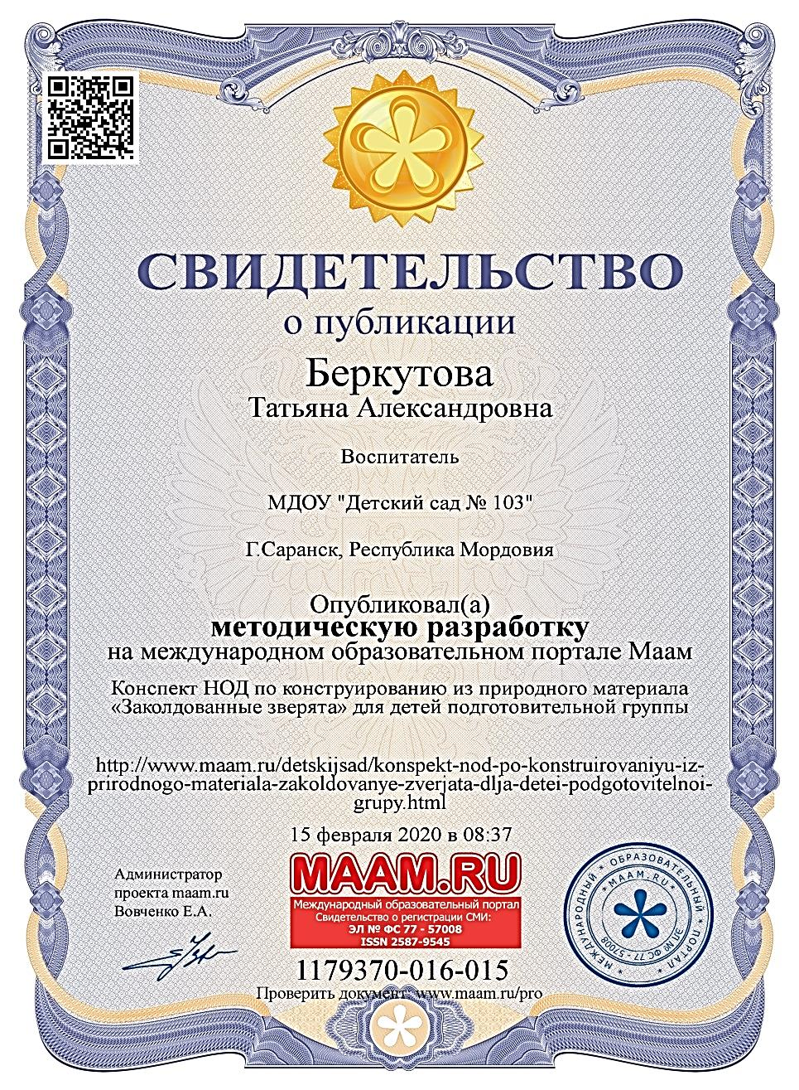

Slide 15
Результаты участия воспитанников в конкурсах, выставках, турнирах, соревнованиях, акциях, фестивалях

Slide 16
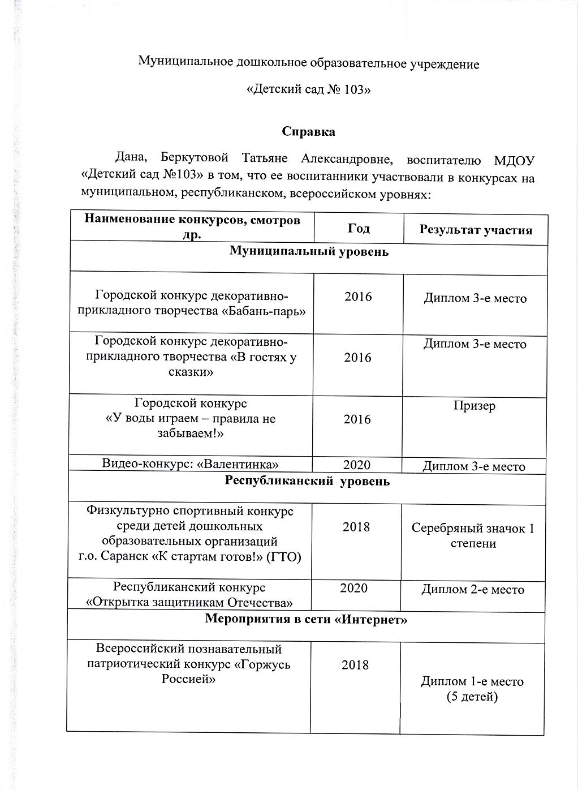

Slide 20
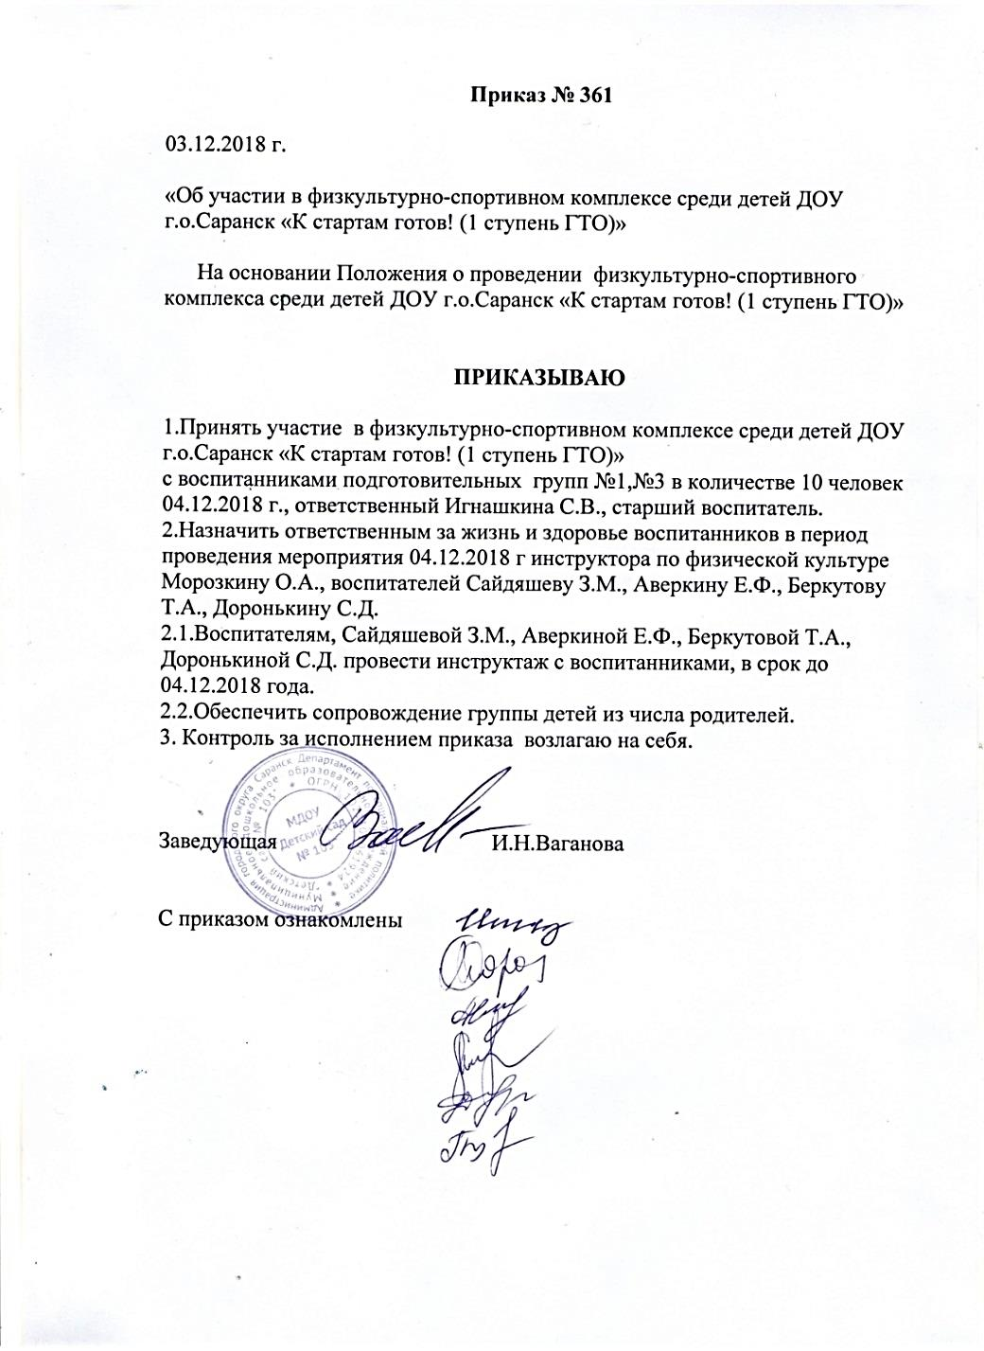

Slide 21
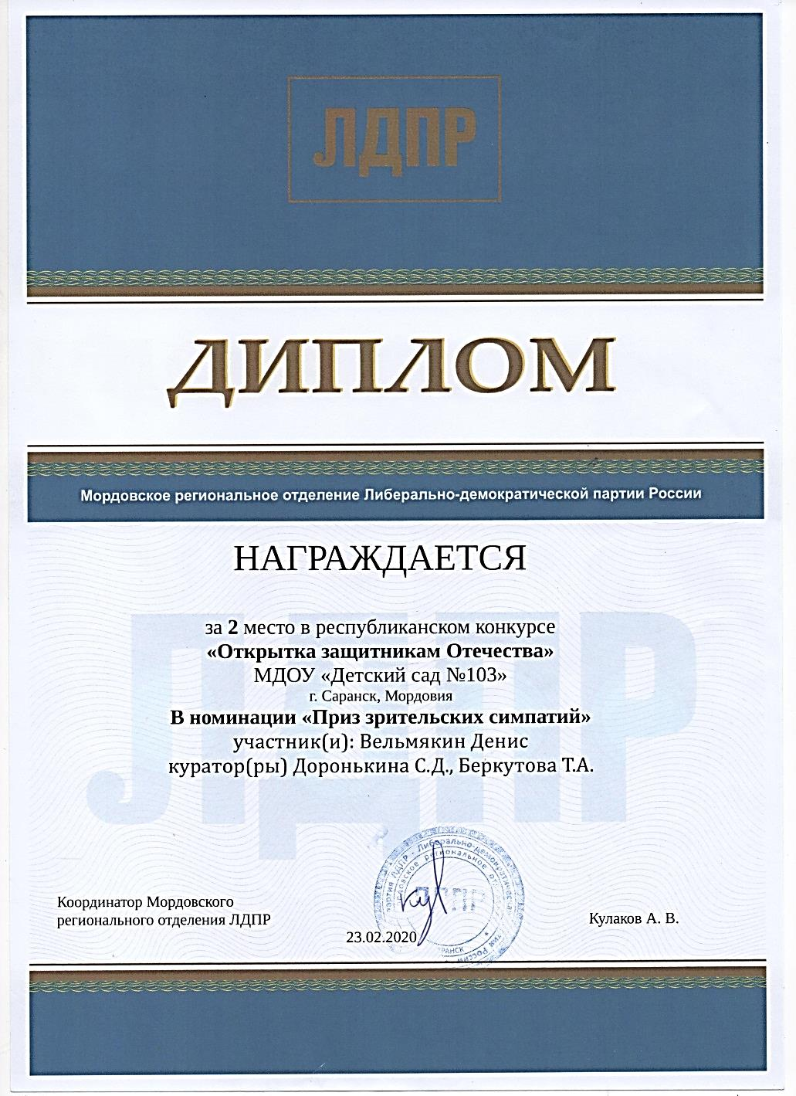

Slide 22
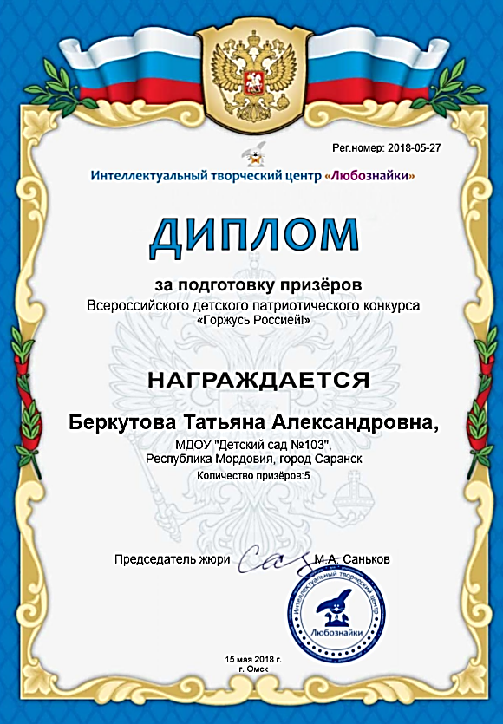

Slide 24
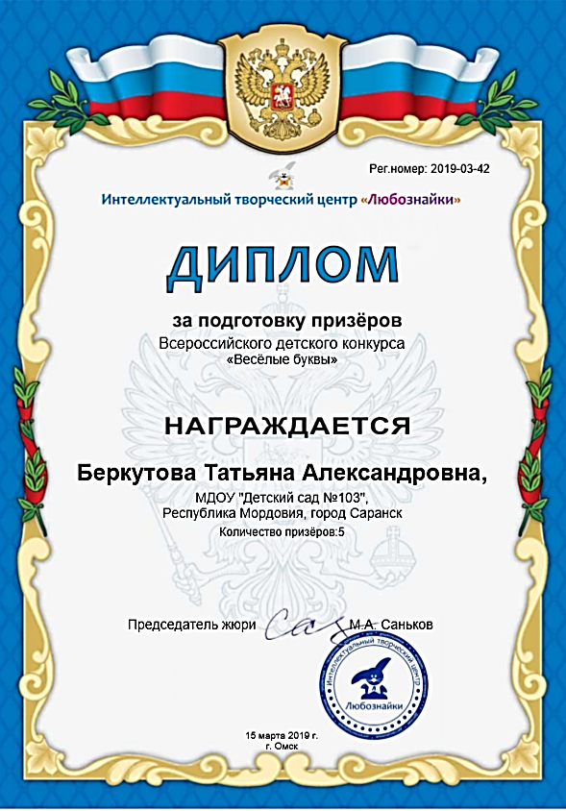

Slide 28
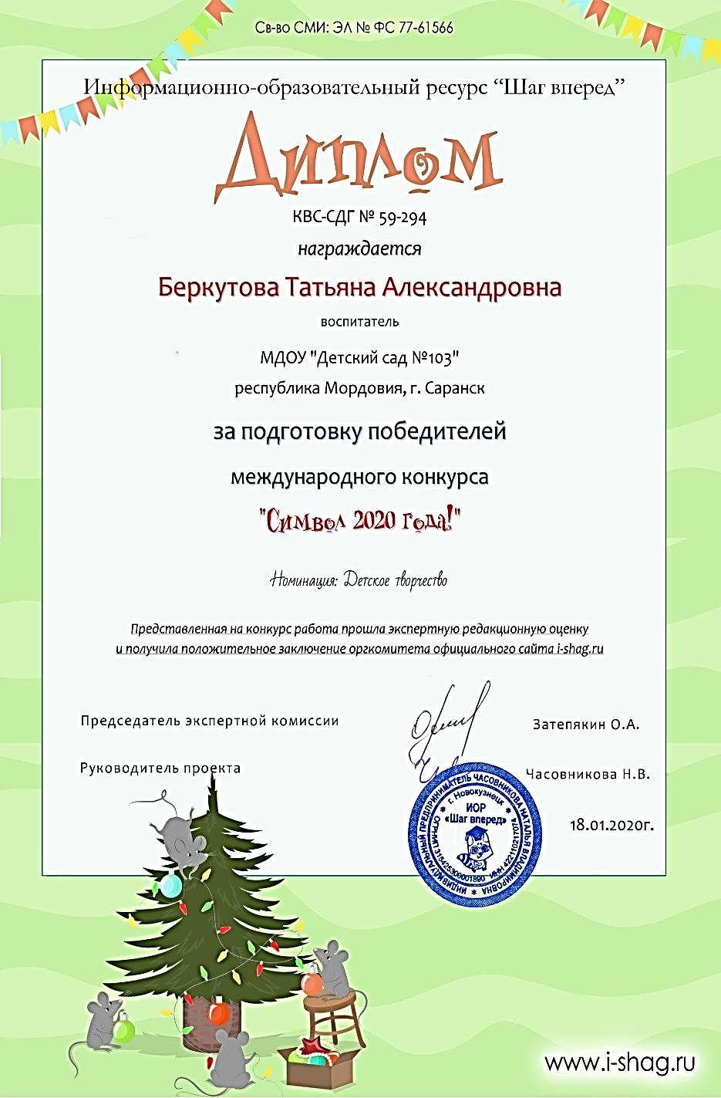

Slide 29
Наличие авторских программ, методических пособий

Slide 30
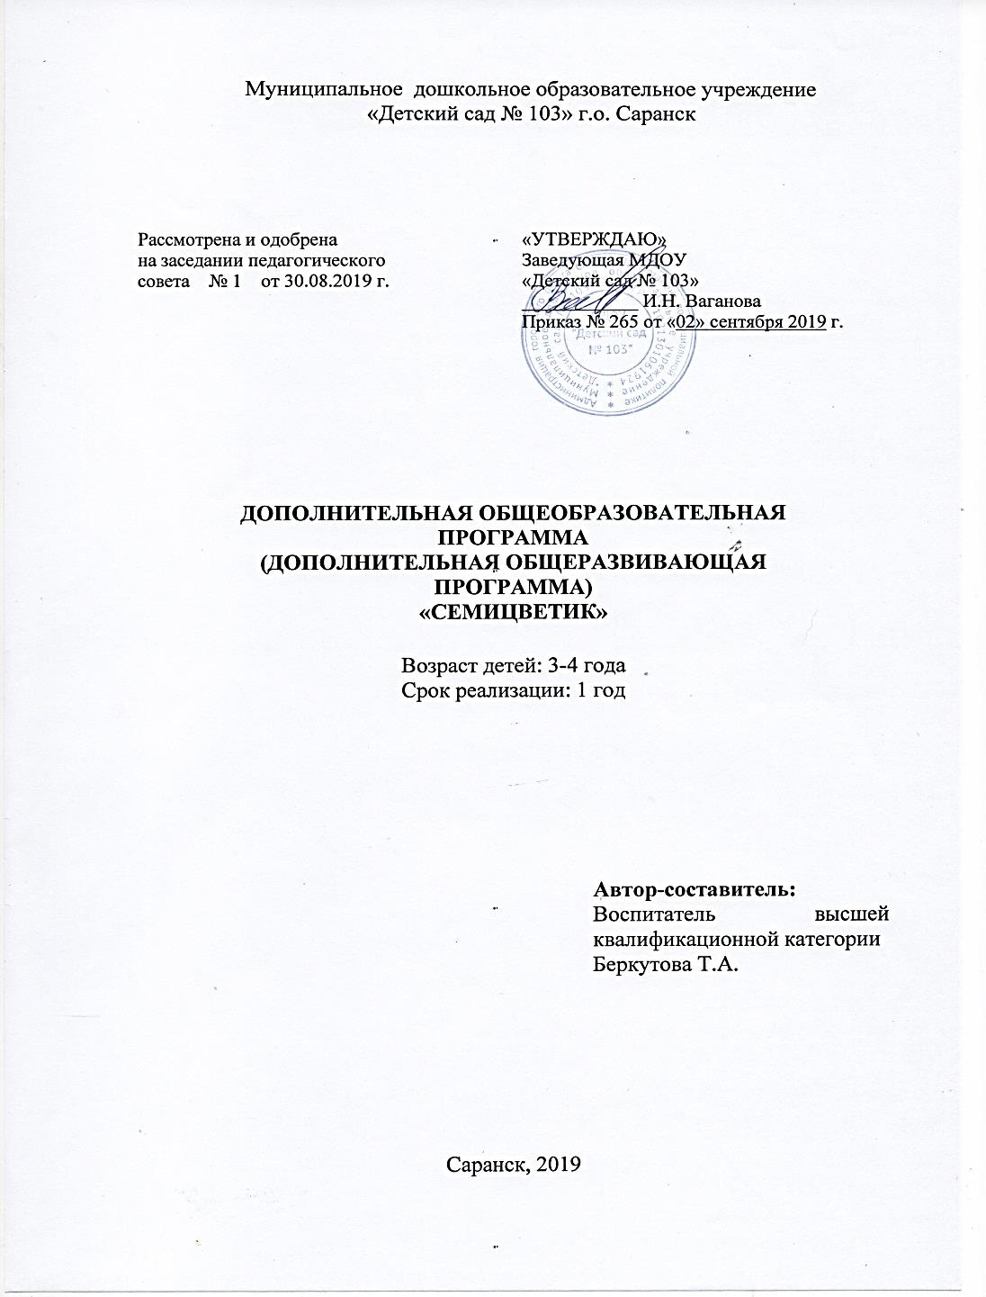

Slide 31
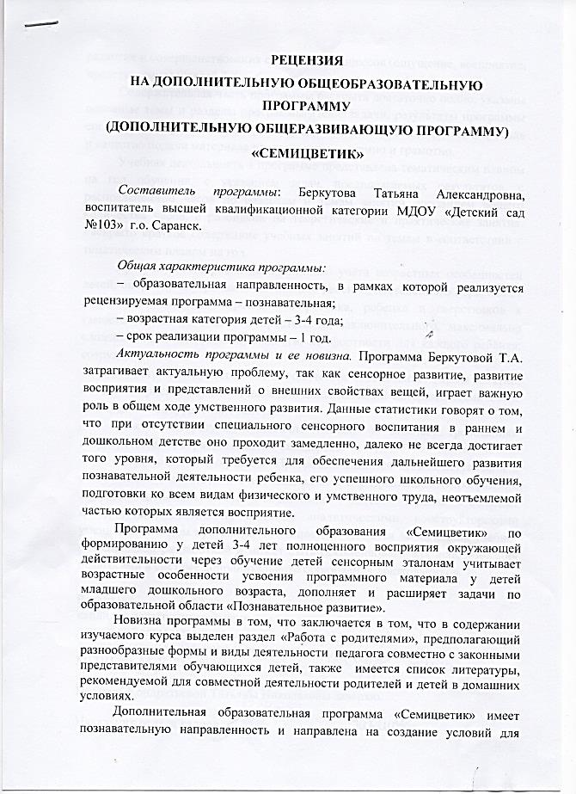
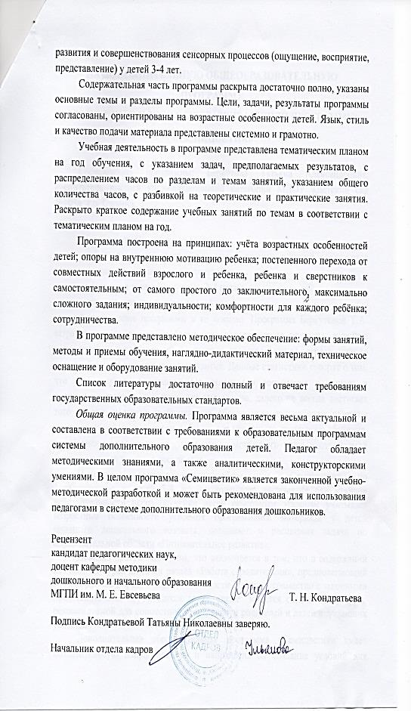

Slide 32
Выступления на научно-практических конференциях, педагогических чтениях, семинарах, секциях, форумах, радиопередачах

Slide 33
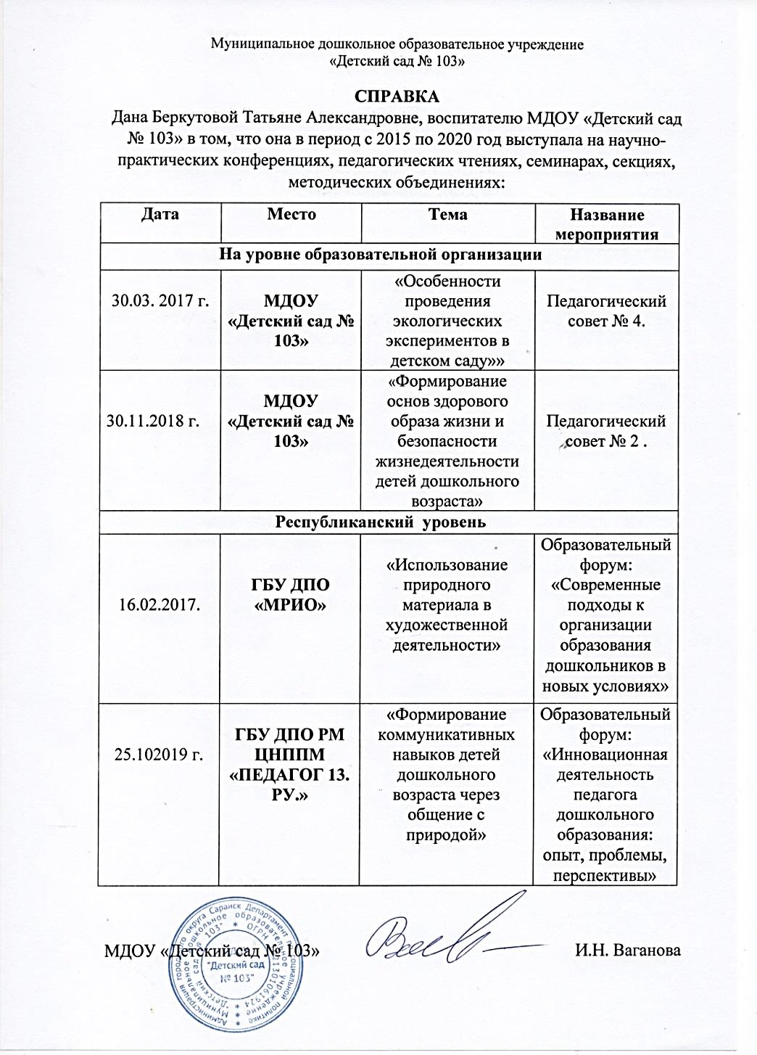

Slide 34
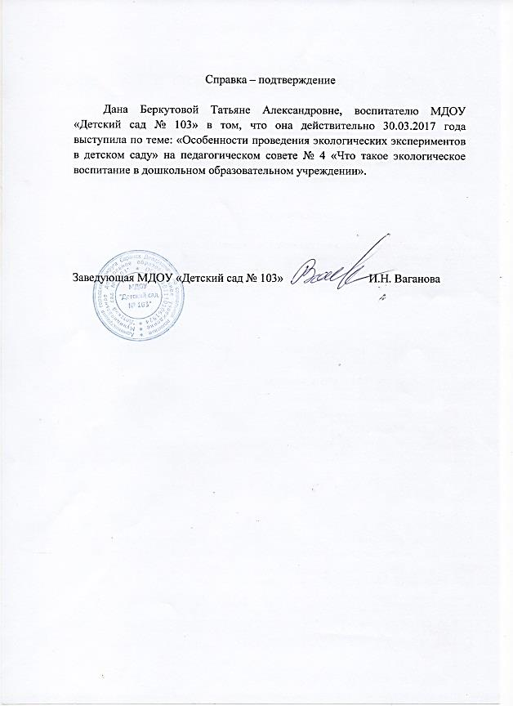
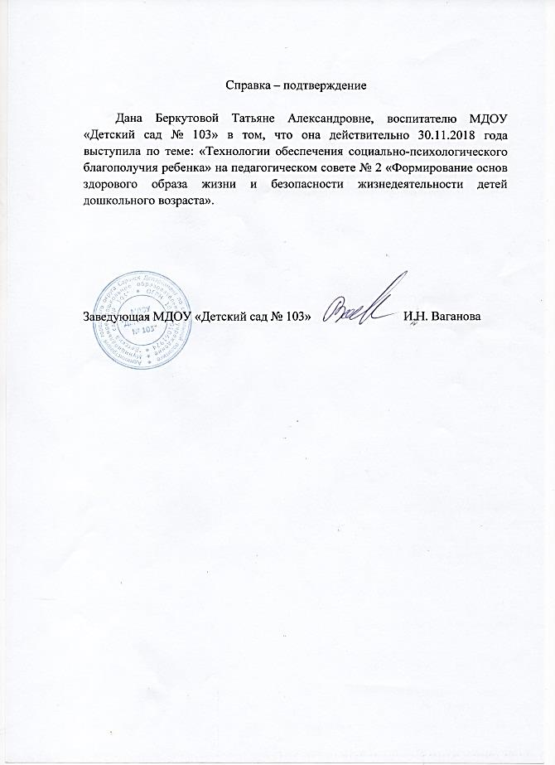

Slide 36
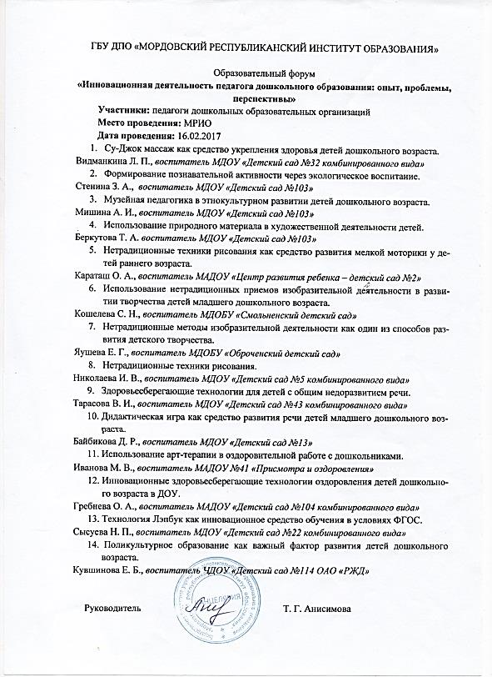

Slide 37
Проведение открытых занятий, мастер - классов, мероприятий

Slide 38
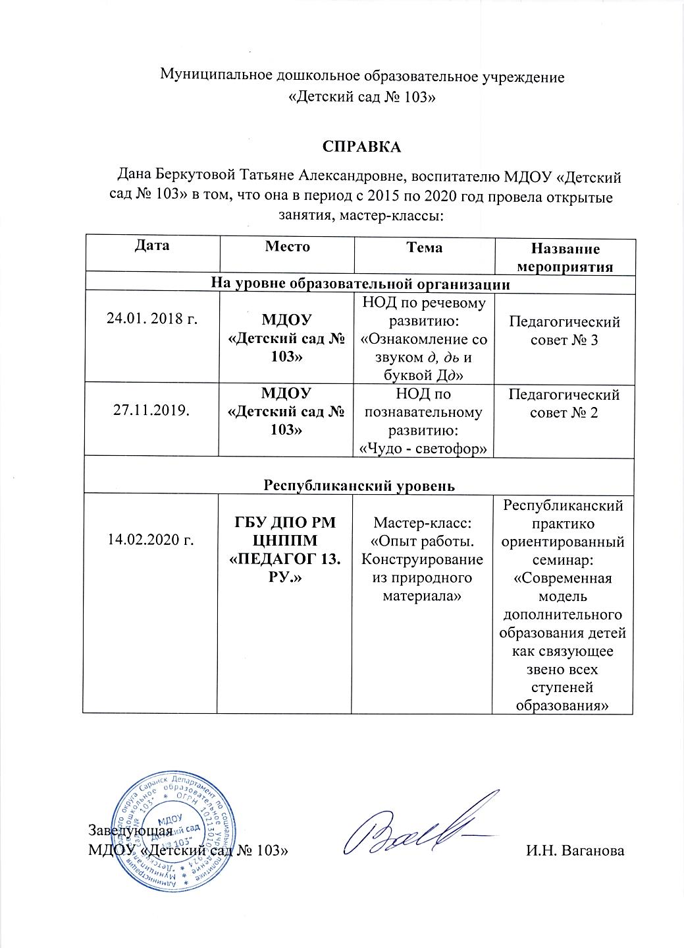

Slide 39
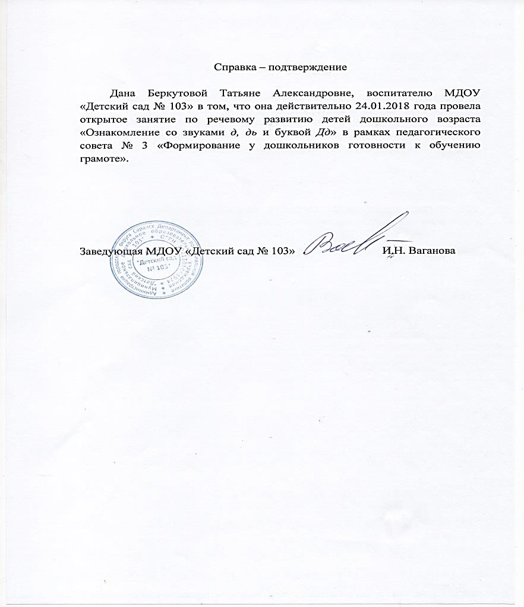
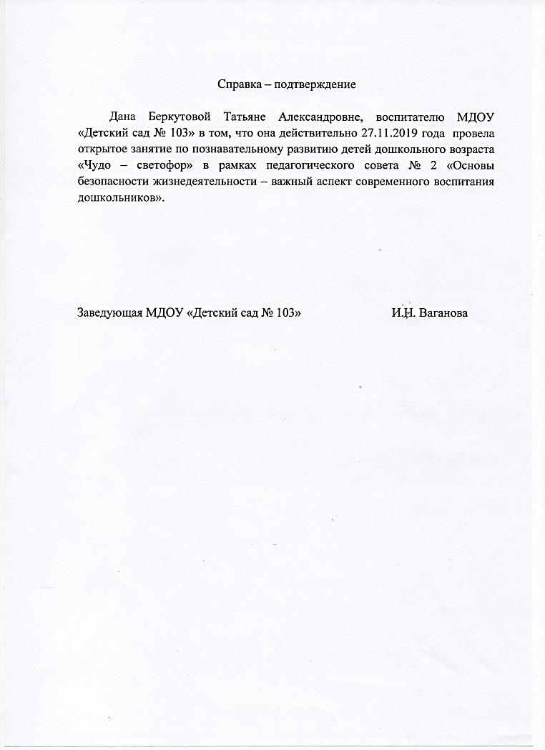

Slide 40
Экспертная деятельность

Slide 41
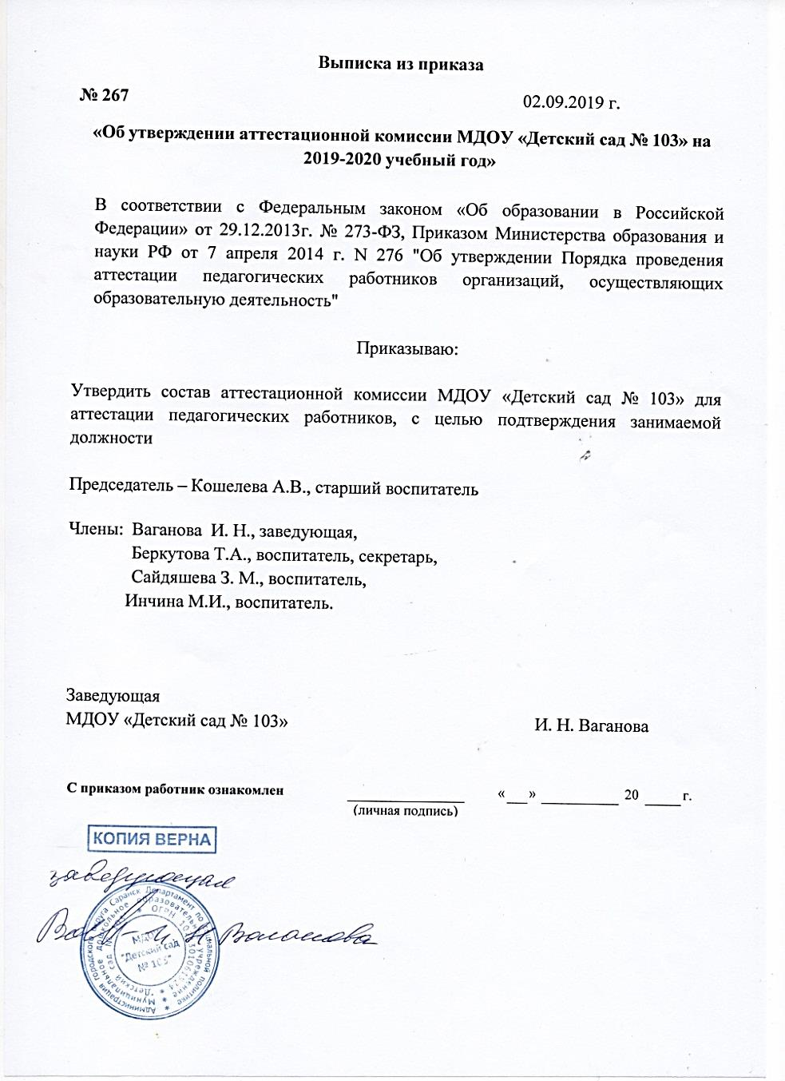
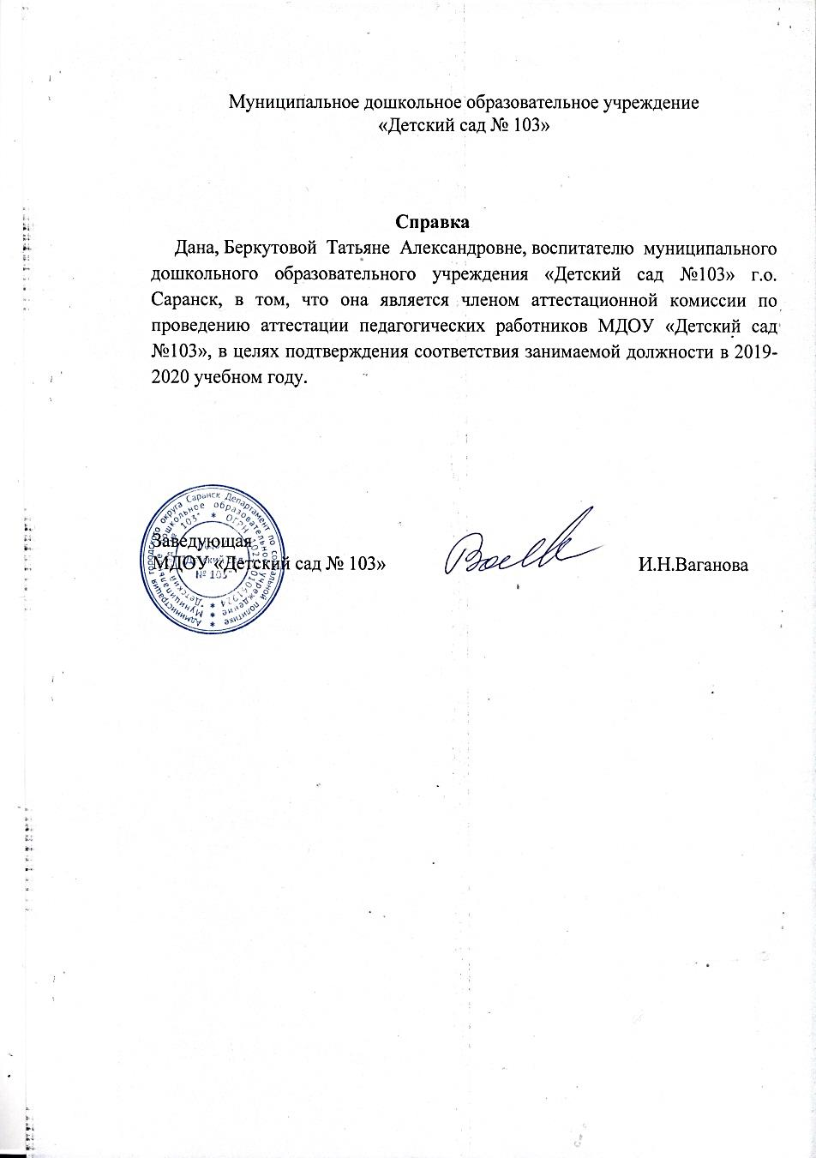

Slide 42
Общественная активность педагога

Slide 43
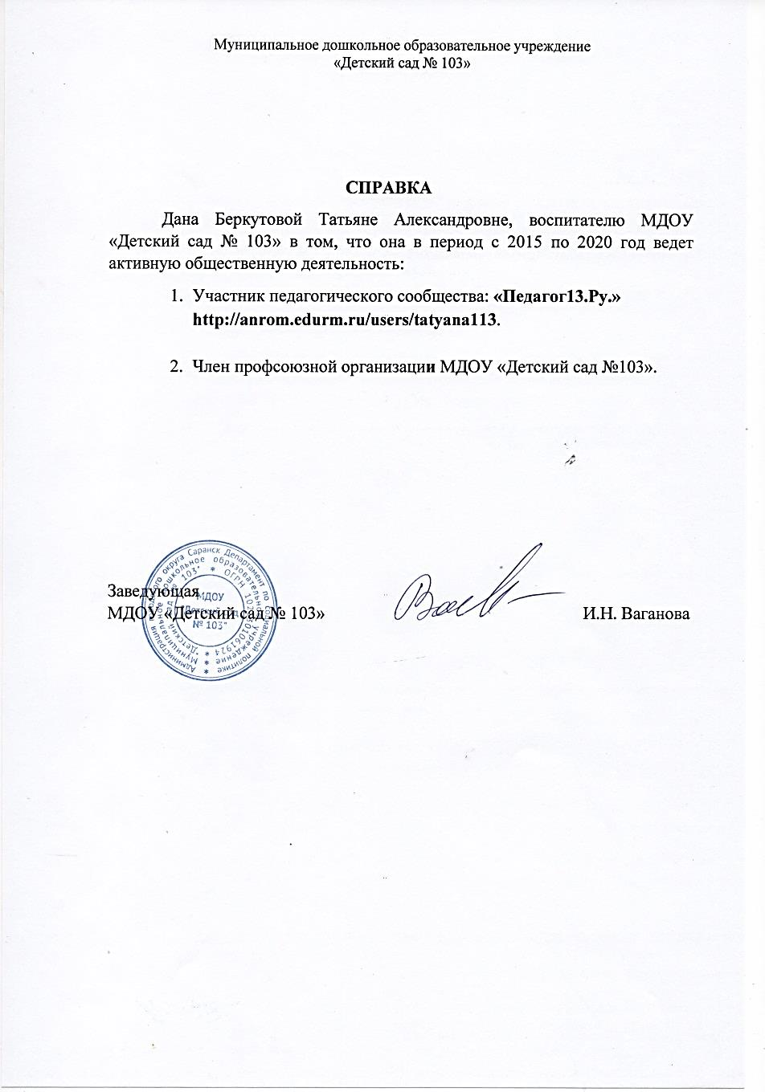
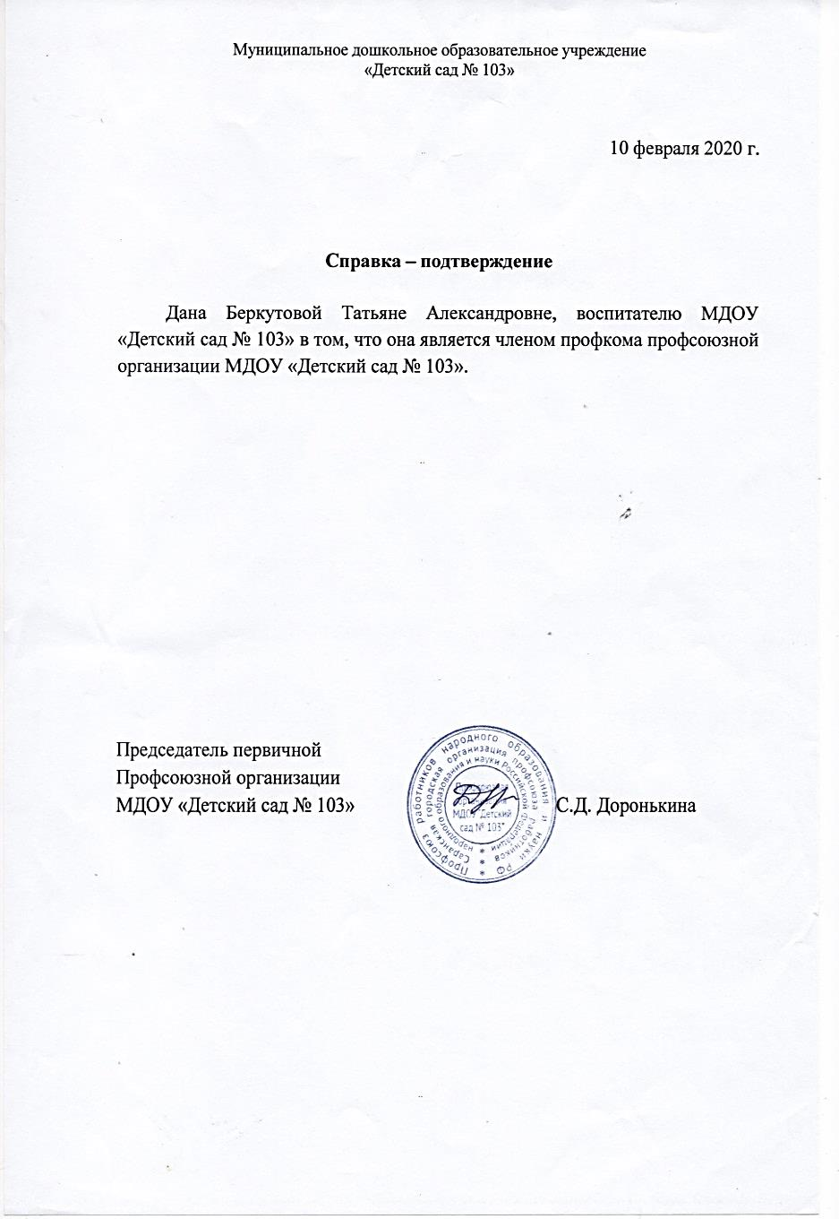

Slide 44
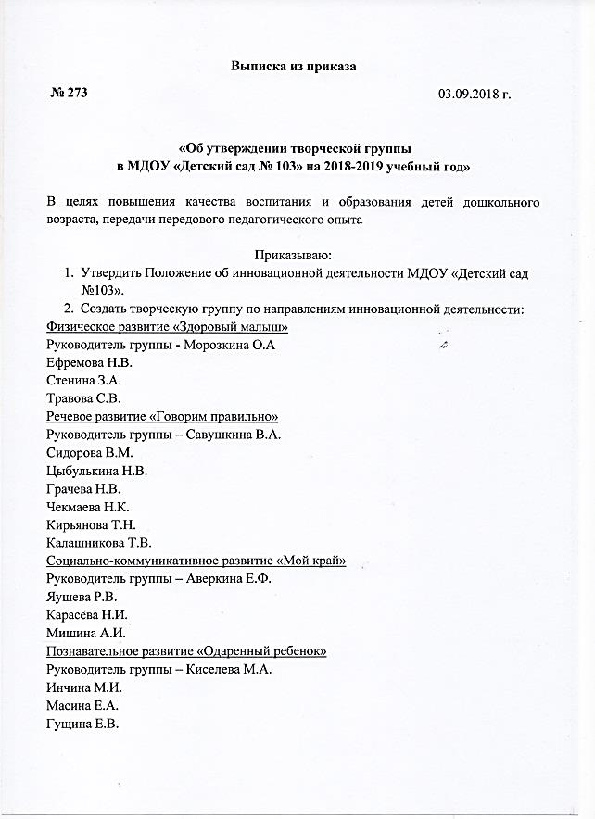

Slide 45
Позитивные результаты работы с воспитанниками

Slide 46
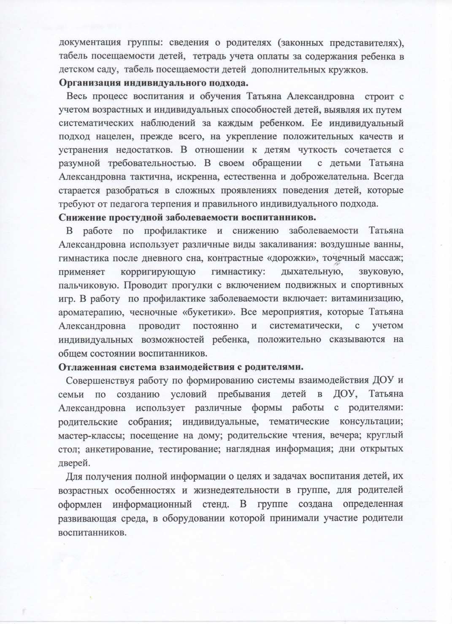
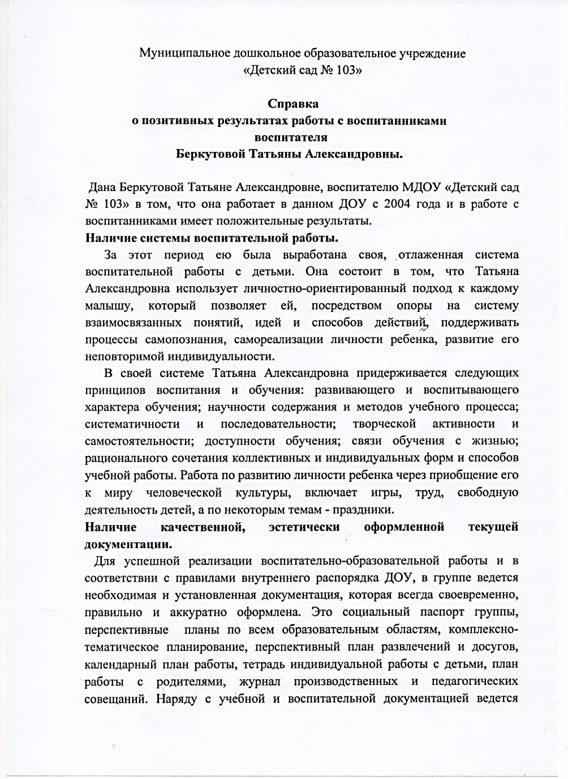
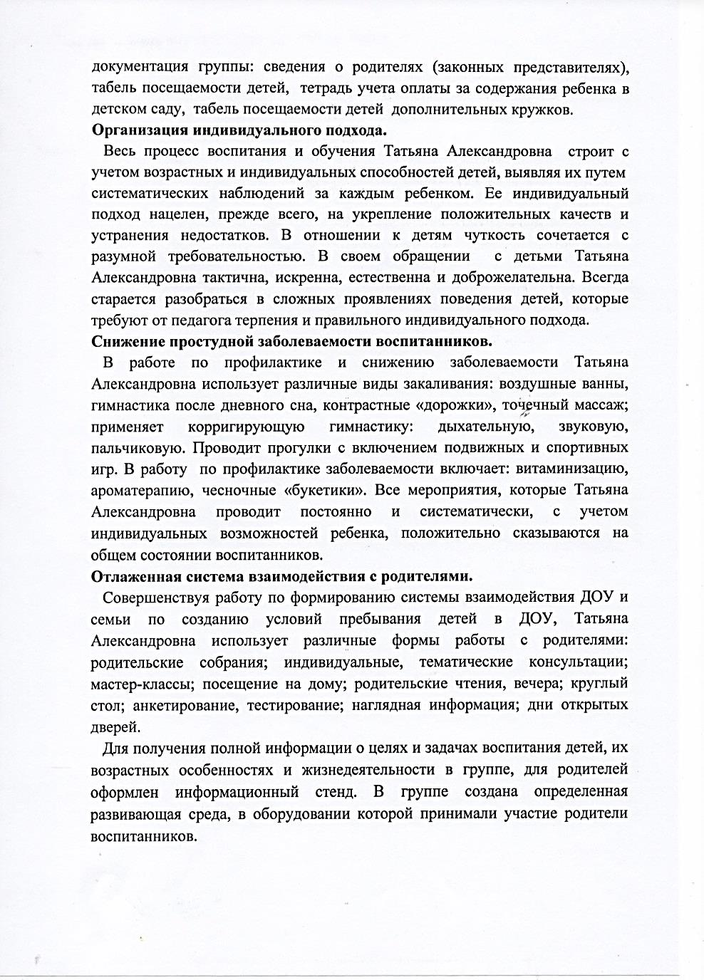

Slide 47
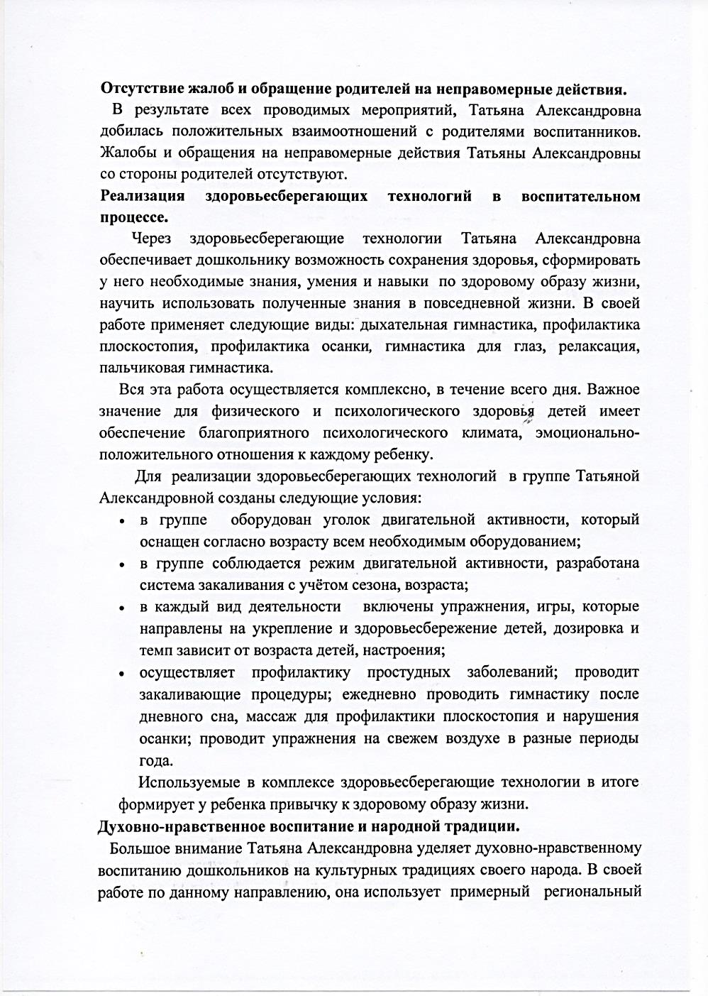
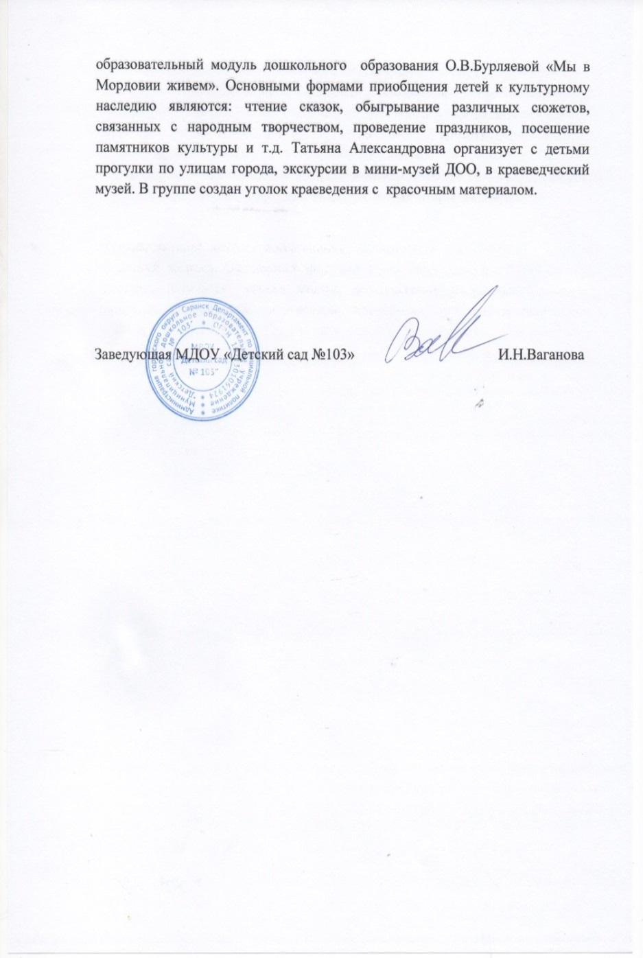

Slide 48
Качество взаимодействия с родителями

Slide 49
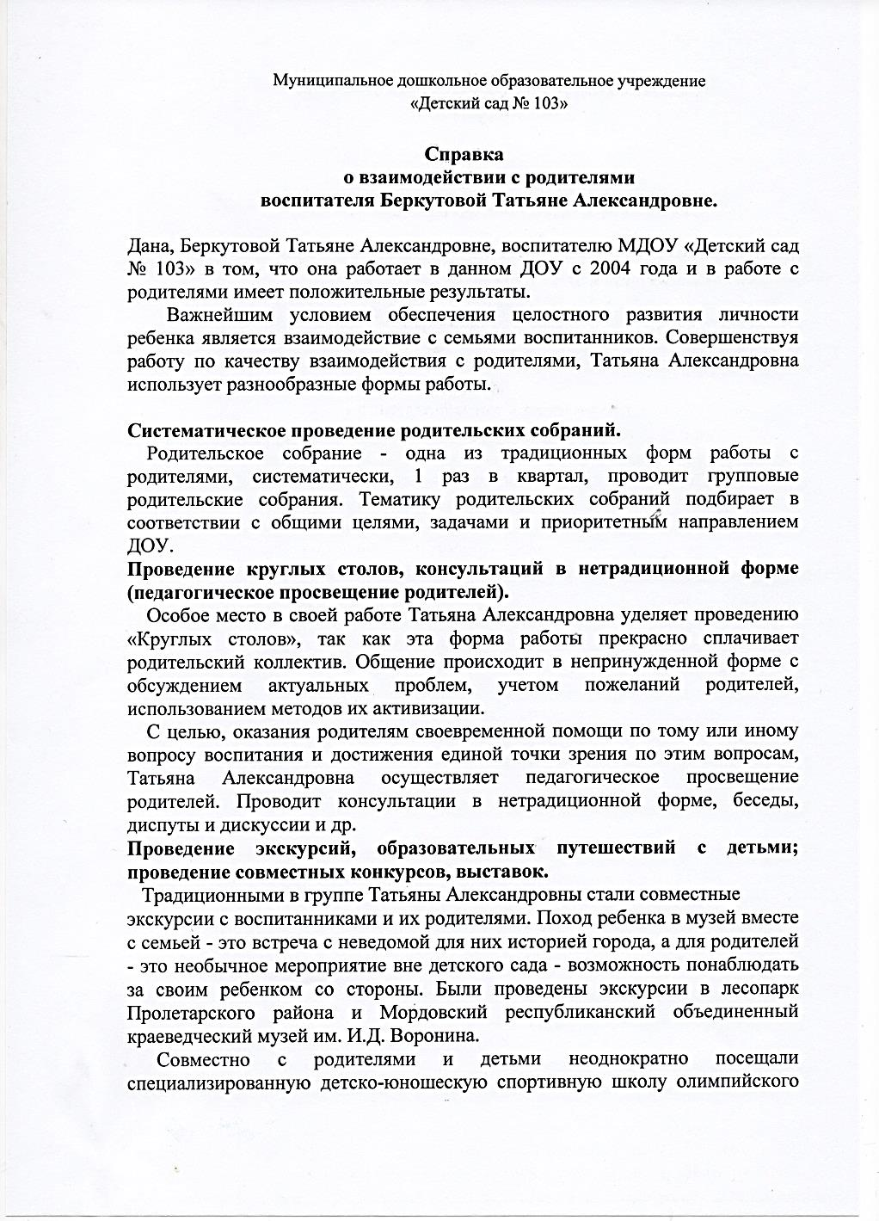
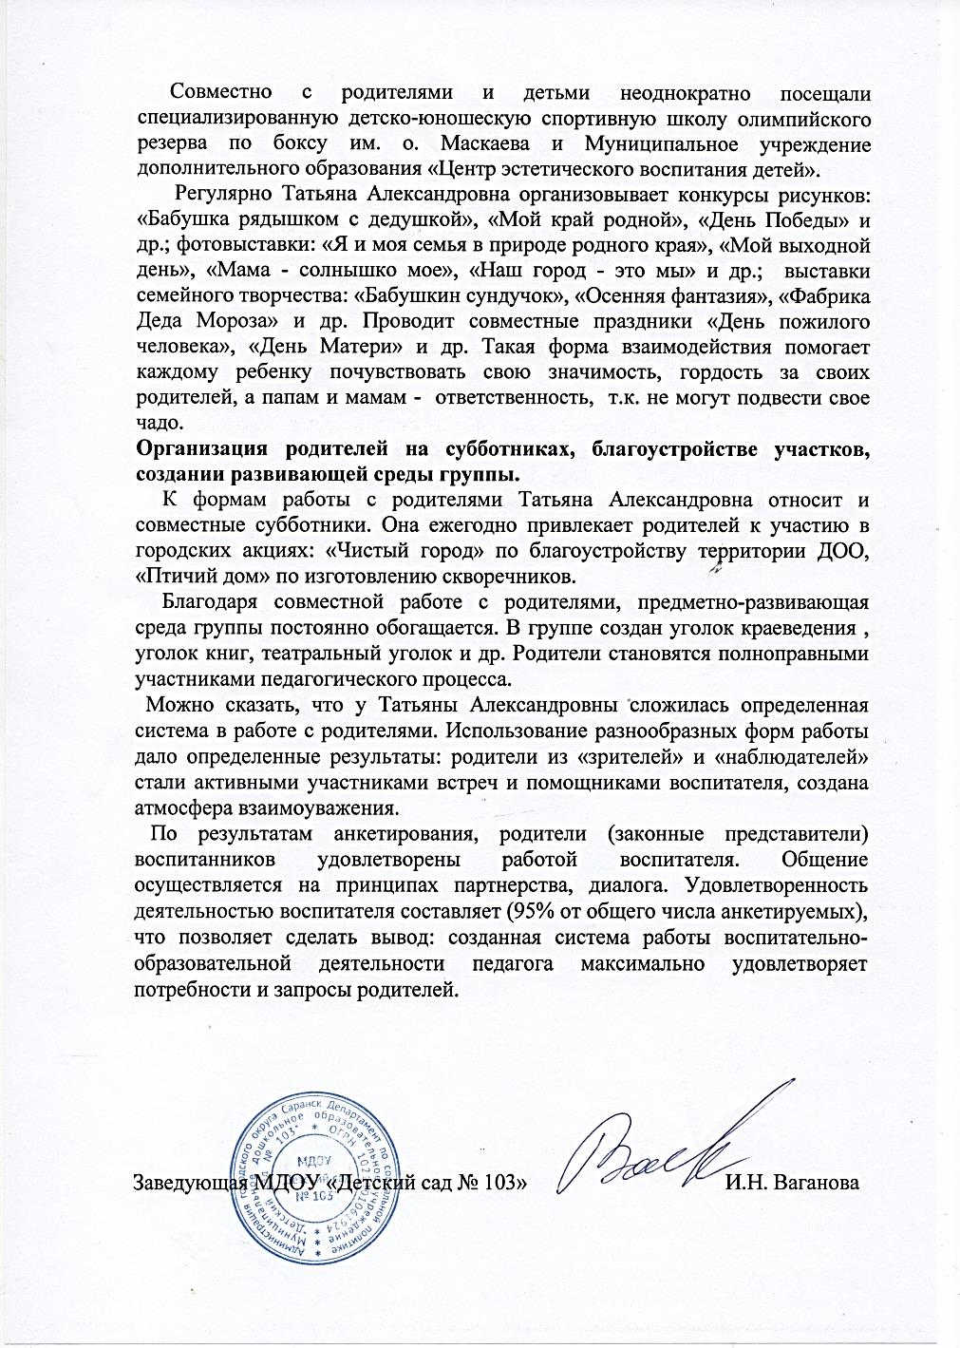

Slide 50
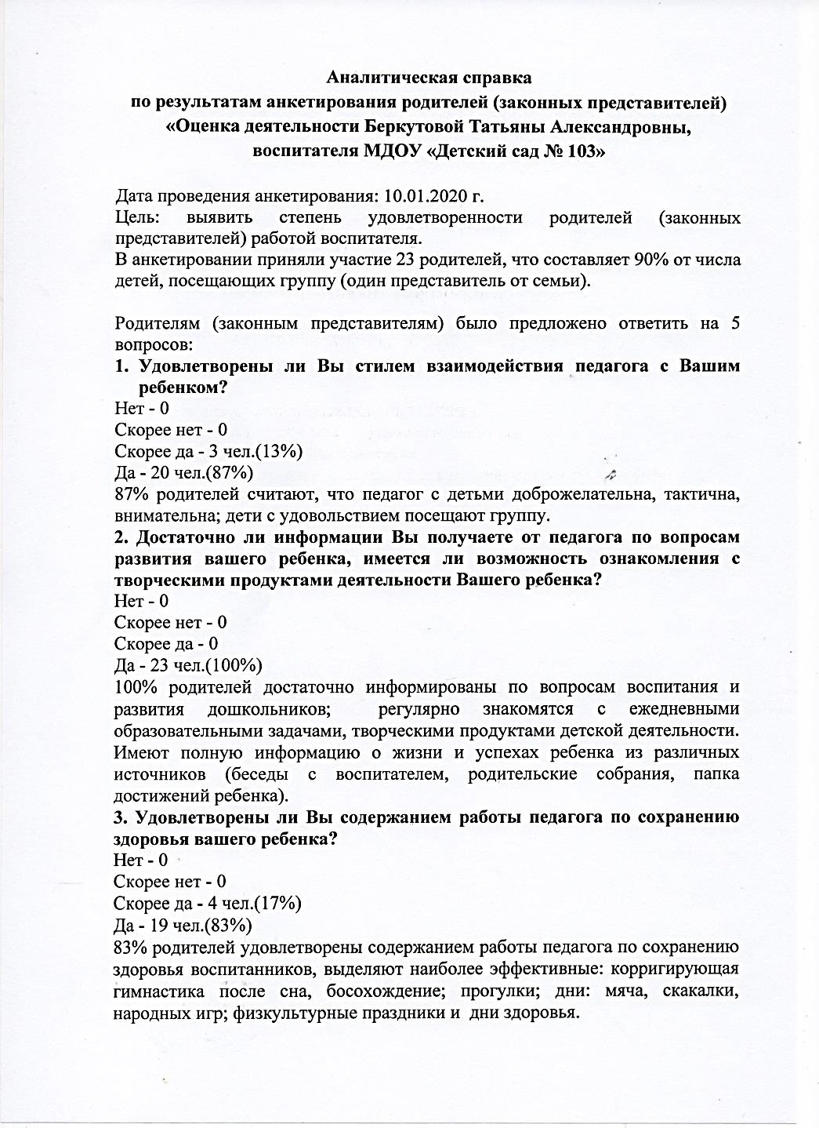
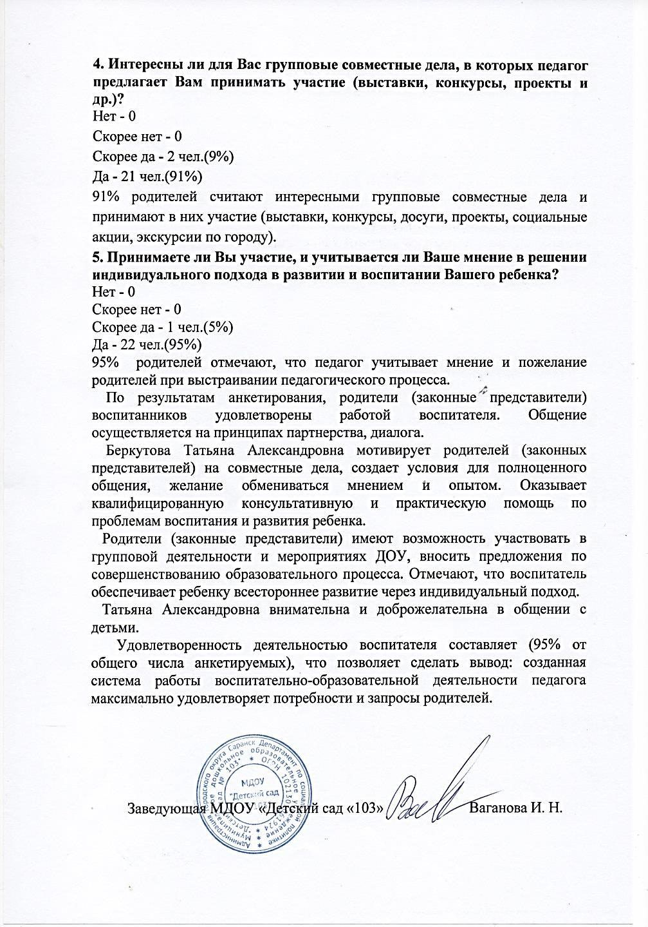

Slide 51
Работа с детьми из социально-неблагополучных семей

Slide 52
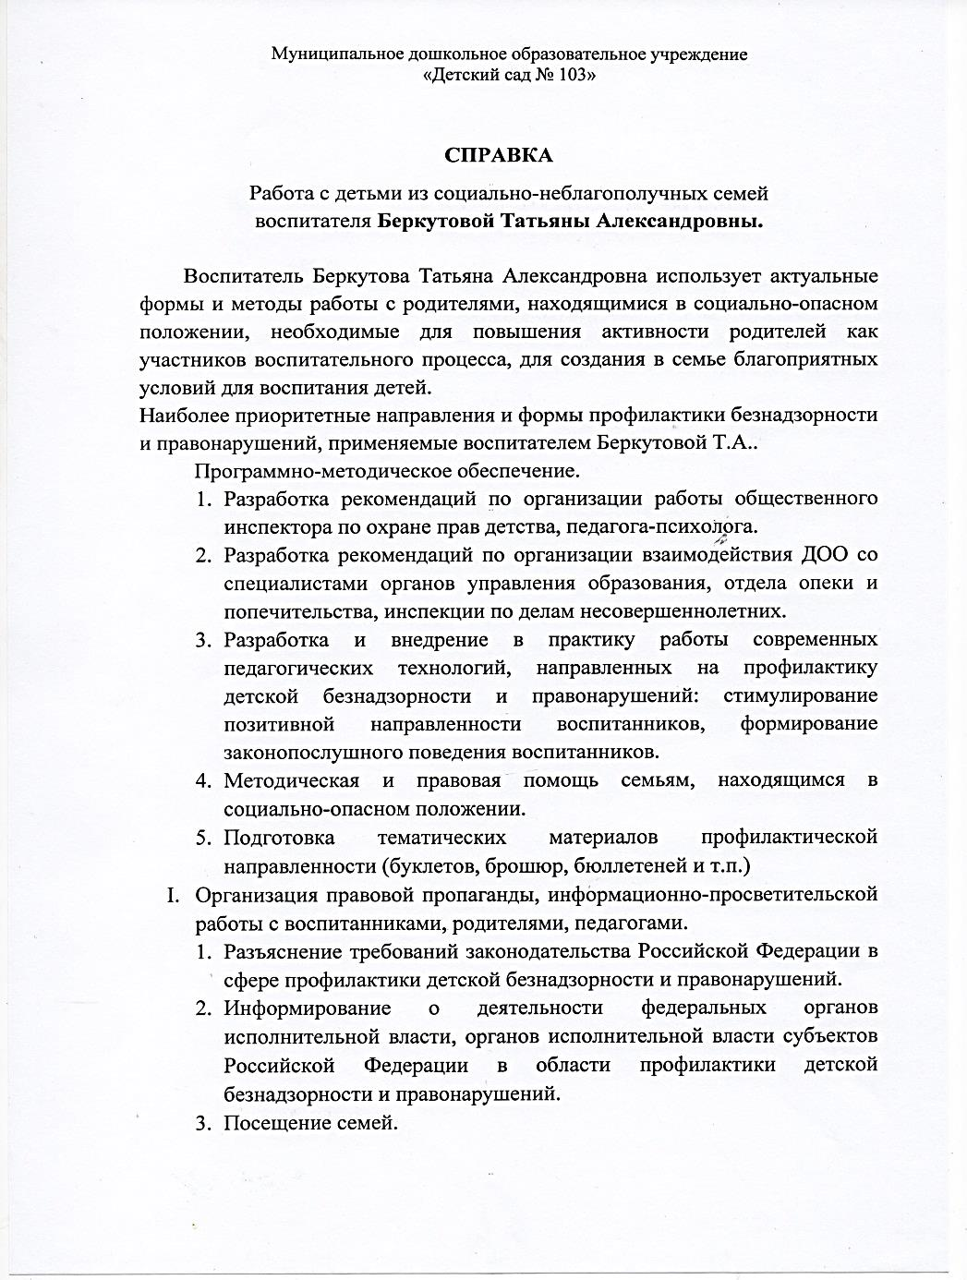
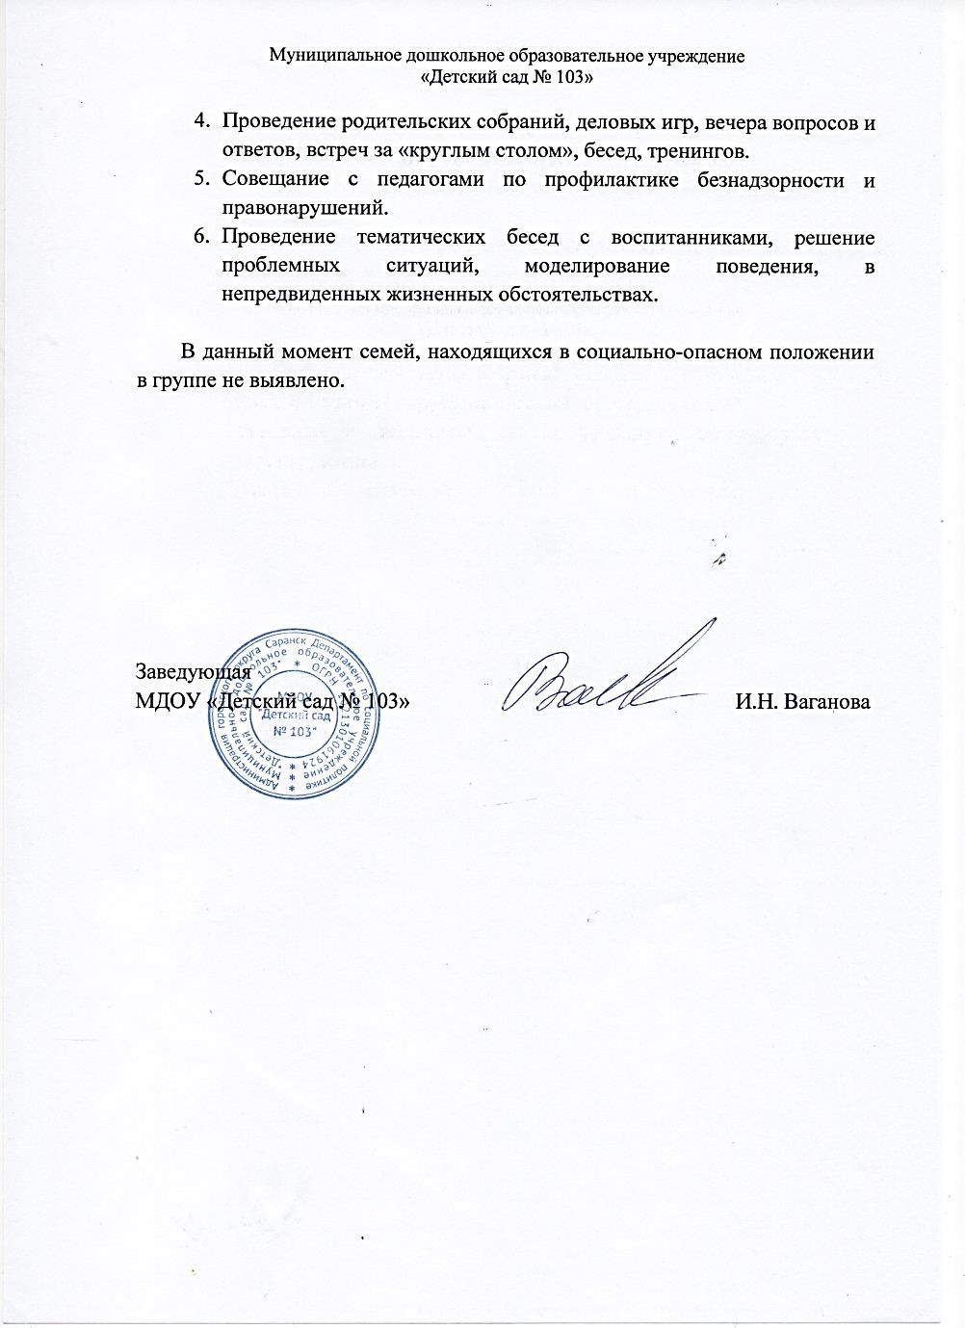

Slide 53
Участие в профессиональных конкурсах

Slide 54
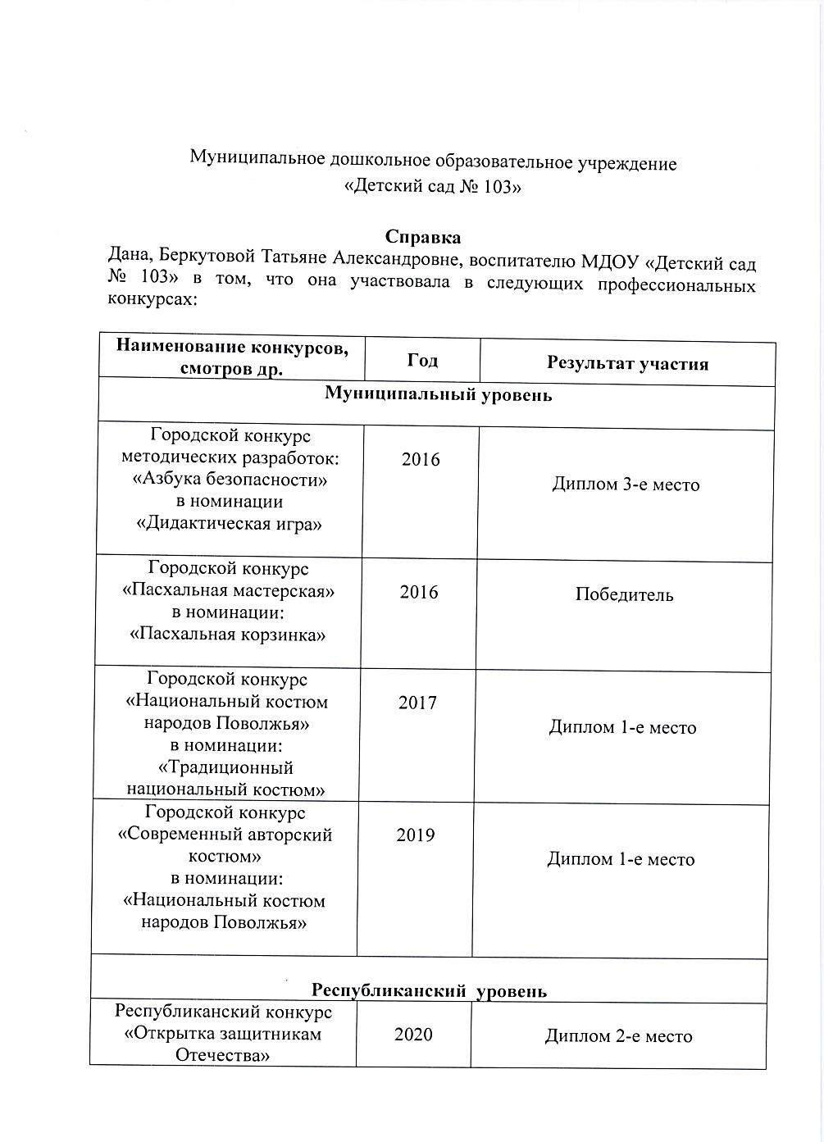
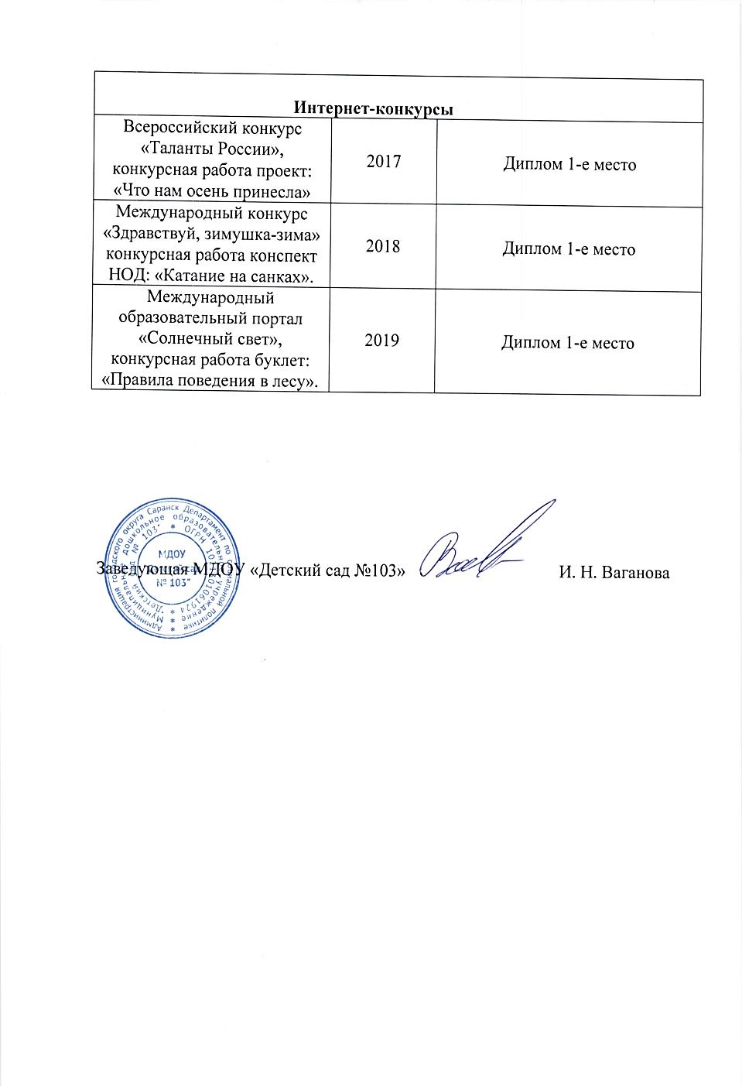

Slide 59
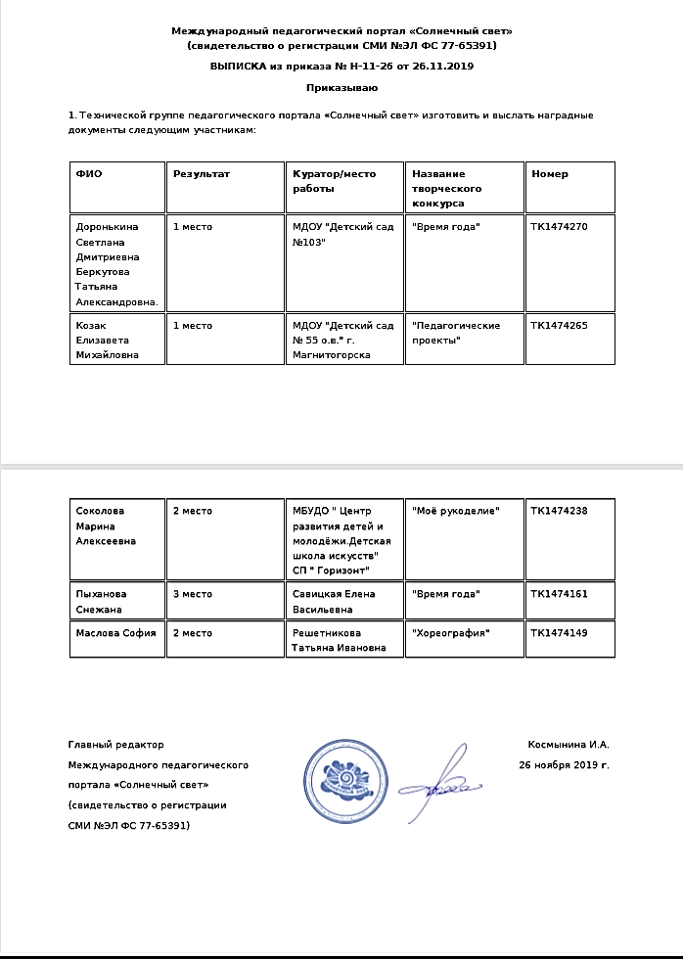

Slide 60
Награды и поощрения педагога в межаттестационный период

Slide 61
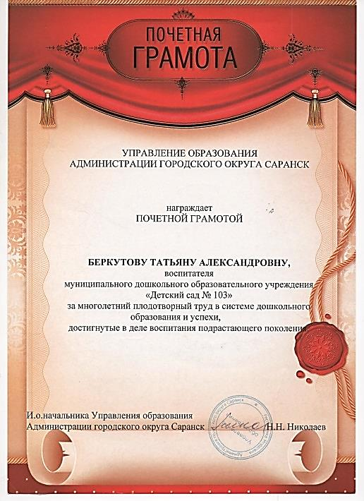

Slide 62
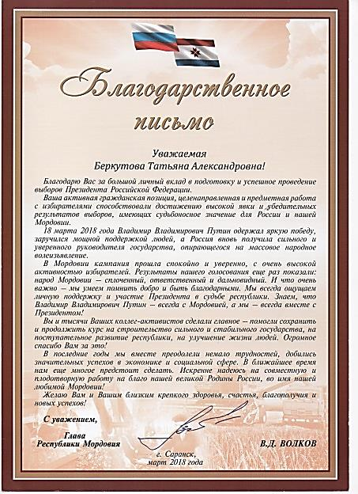

Slide 64
Спасибо за внимание!

